Slide 1

Analyse
Statistiques
Projet 2 : Raisins secs Kecimen et Besni cultivées en Turquie

Slide 2
Sommaire
01
02
Pré-traitement des données
Analyse univariée
03
Analyse bivariée
04
Régression linéaire
05
Régression linéaire généralisée

Slide 3

01.
Pré-traitement des données
1

Slide 4
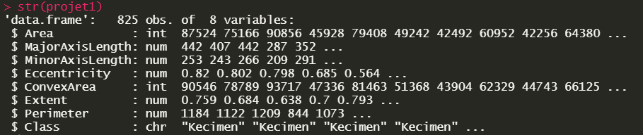

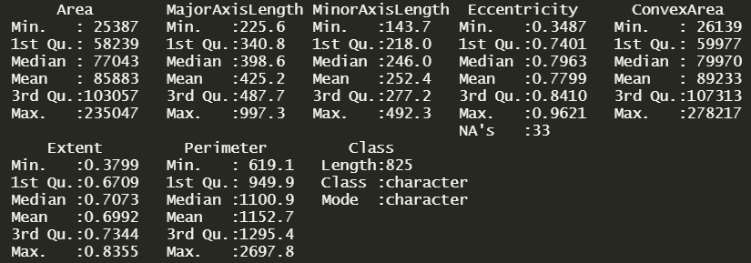
Spécification du dataset
Raisin
2

Slide 5
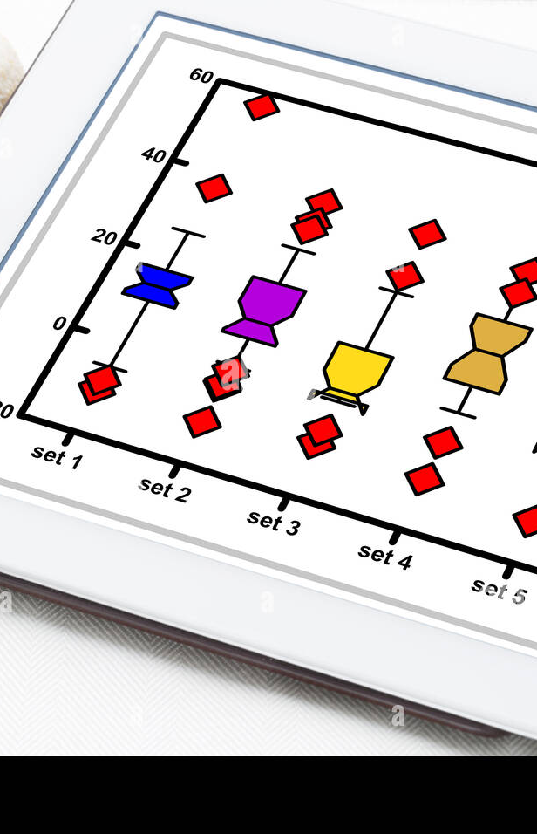
Valeurs aberrantes
Une valeur extrême, anormalement différente de la distribution d'une variable .
3

Slide 6
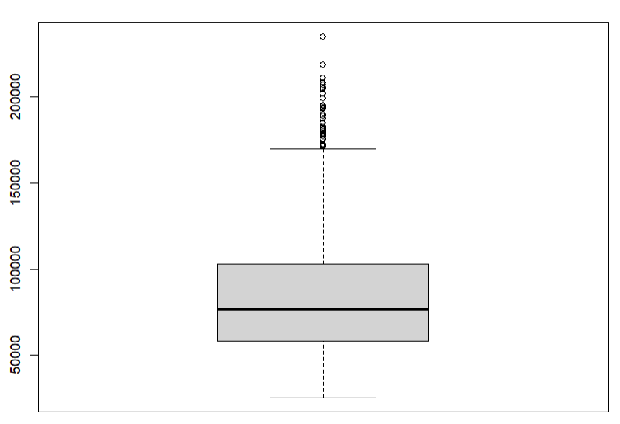
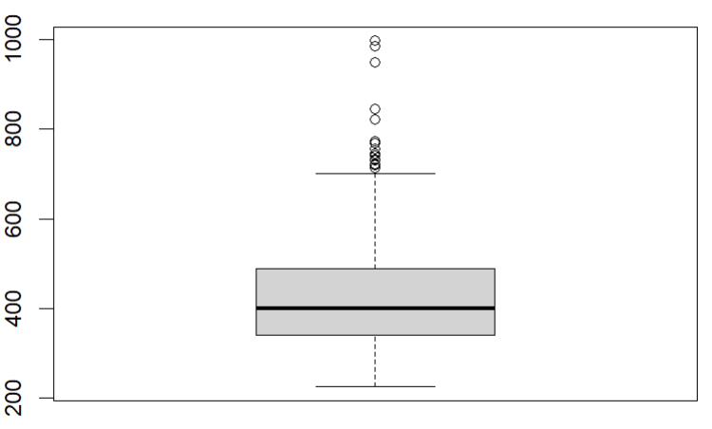
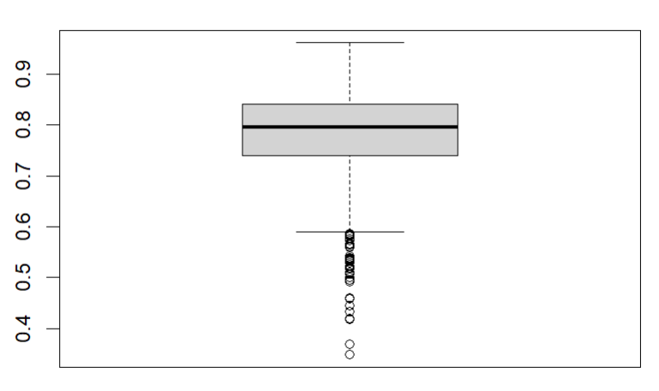
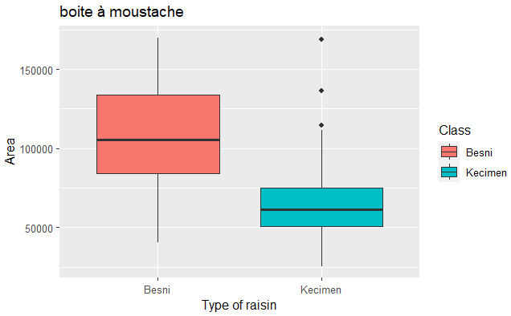
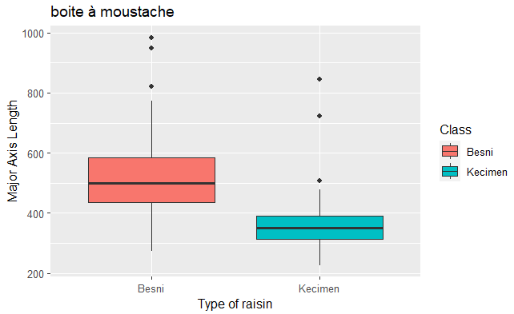
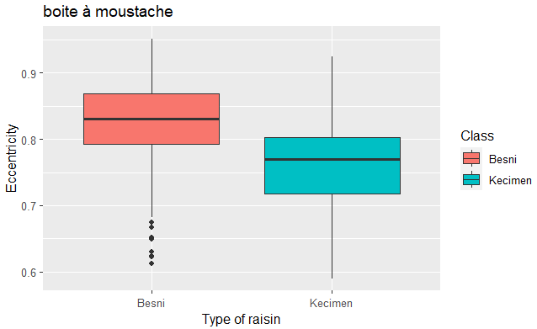
#1ère méthode
#Area
#MajorAxisLength
#Eccentricity
4

Slide 7
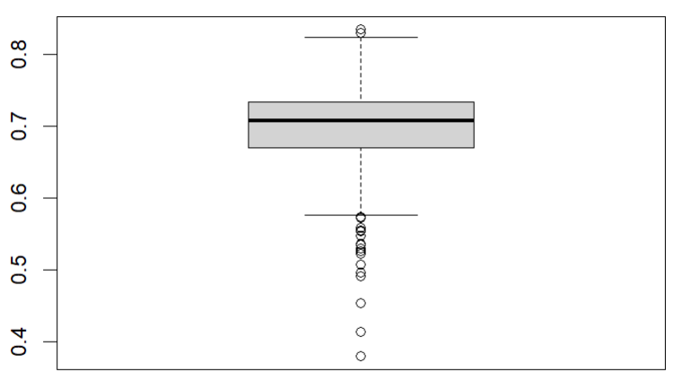
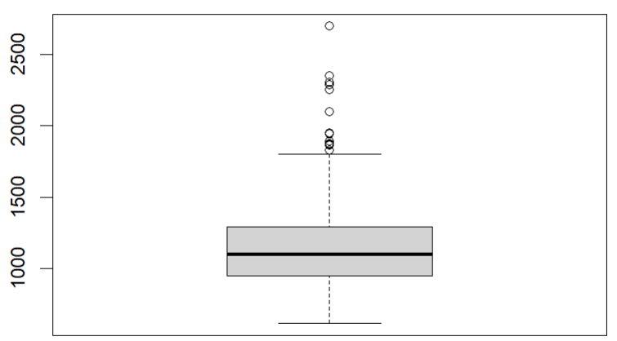
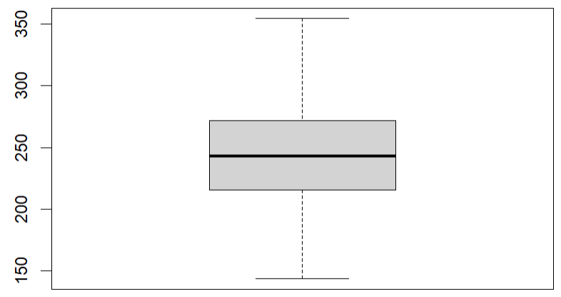
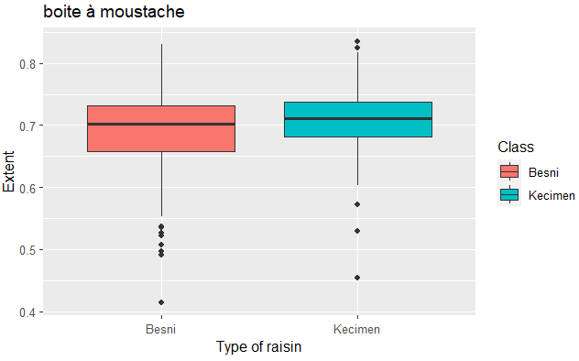
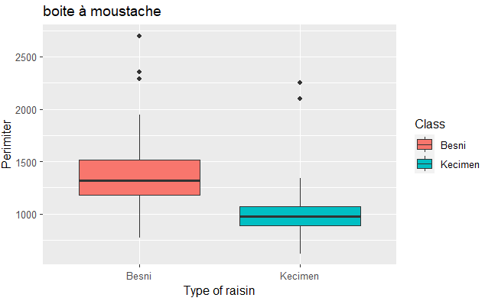
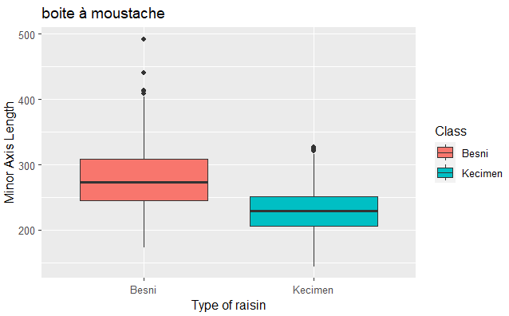
#Extent
#Perimeter
#MinorAxisLength
5

Slide 8
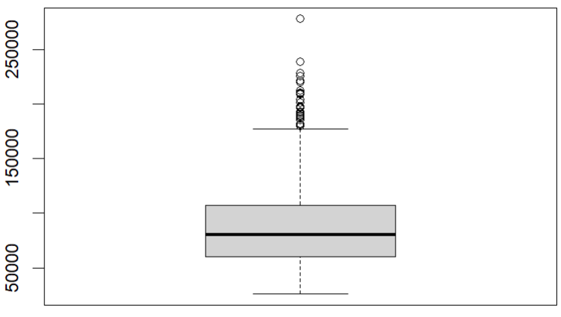
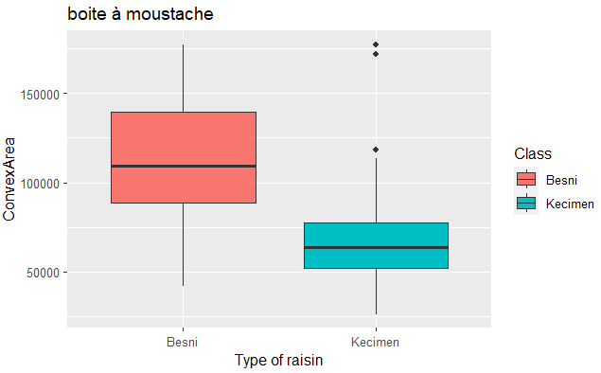
#ConvexArea
6

Slide 9
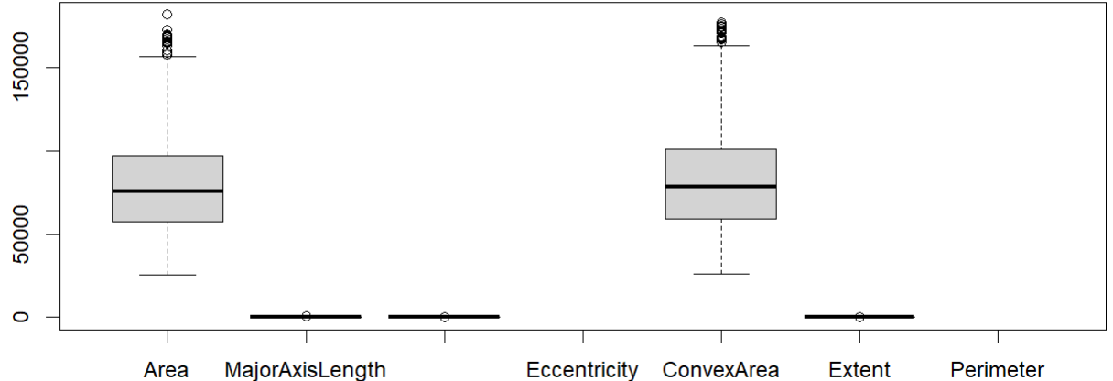
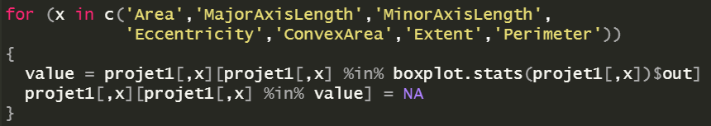
#2ème méthode
7

Slide 10
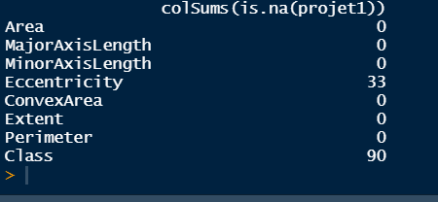
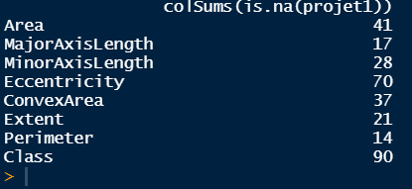
Avant
Après
8

Slide 11

Valeurs manquantes
Se produisent lorsqu’aucune valeur de données n’est représentée pour une variable pour une observation donnée
9

Slide 12
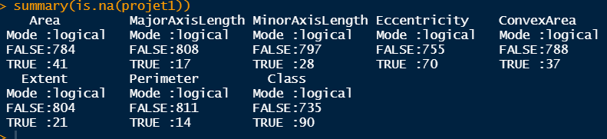
Existence ?
10

Slide 13
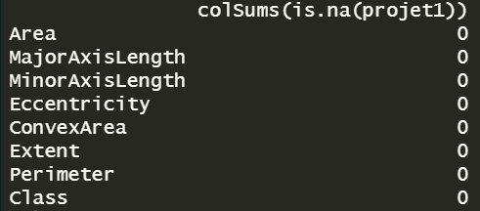
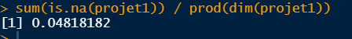
Pourcentage des
valeurs manquantes
Suppression
11

Slide 14


02
Analyse univariée
12

Slide 15
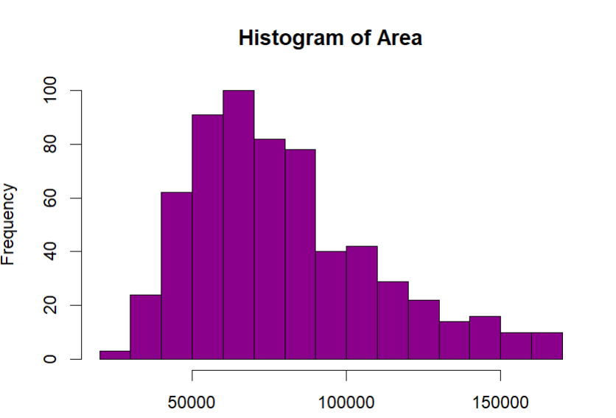
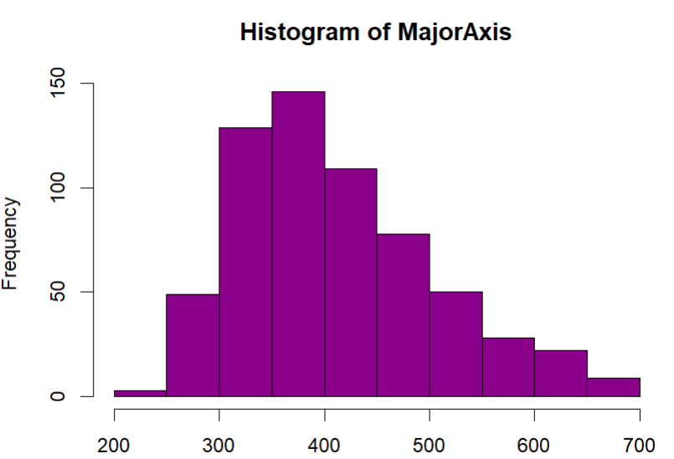
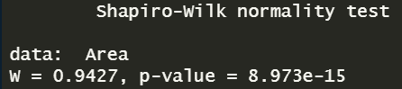
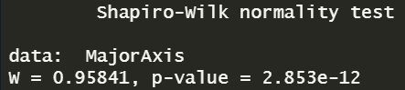
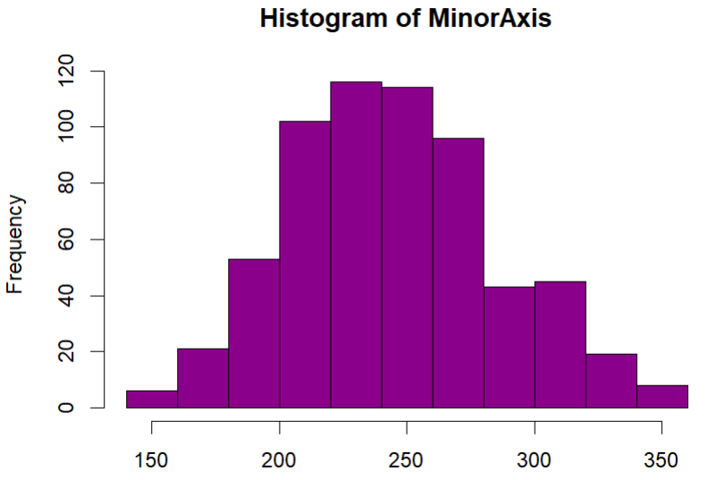
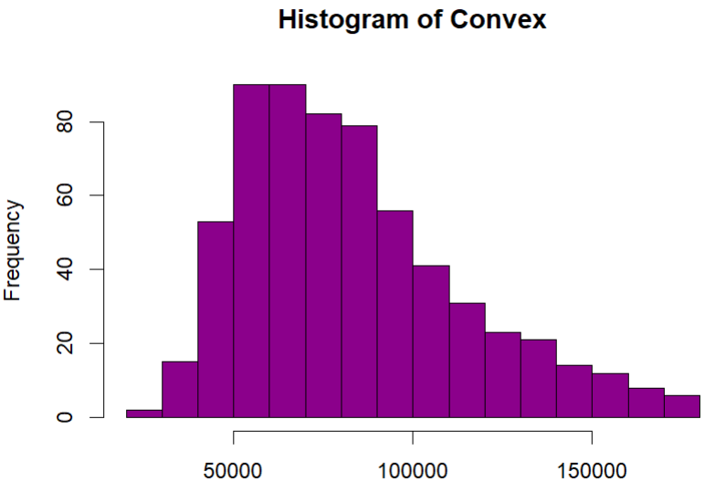
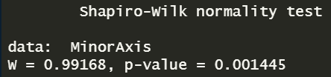
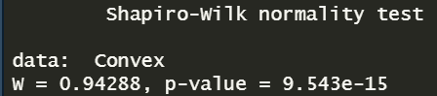
Normalité des variables quantitatives
P-value < 0.05
P-value < 0.05
P-value < 0.05
P-value < 0.05
13

Slide 16
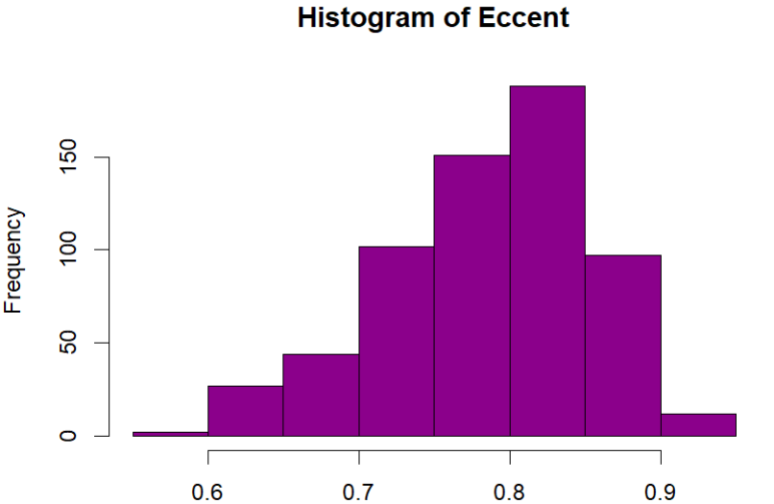
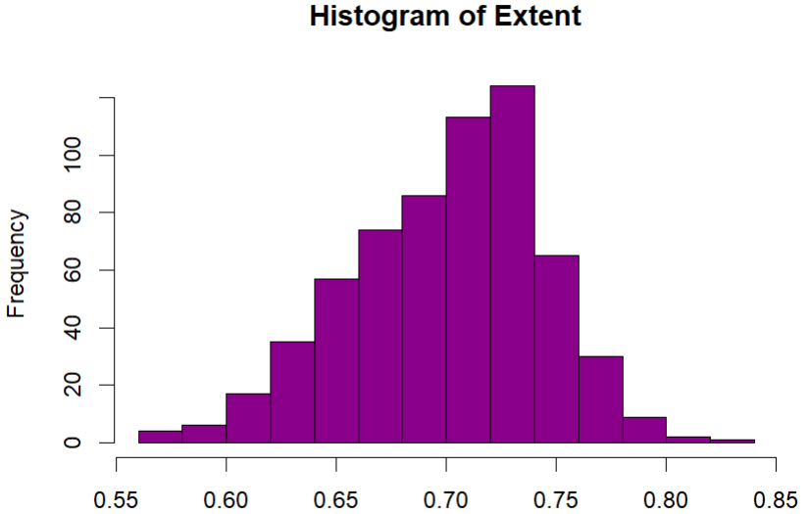
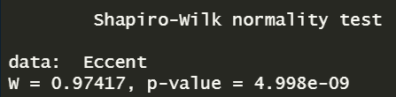
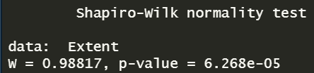
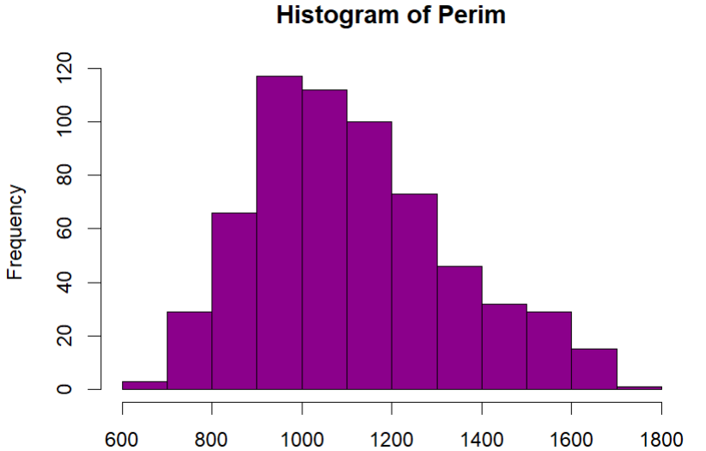
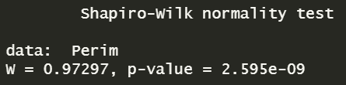
Normalité des variables quantitatives
P-value < 0.05
P-value < 0.05
Sweet reminder :
Shapiro-Wilk normality test
H0 : Variable suit la loi normal
H1 : Variable ne suit pas la loi normal
P_value > 0.05 ⇒ Accepter H0
P_value < 0.05 ⇒ Accepter H1
Impossible d'appliquer ANOVA
P-value < 0.05
14

Slide 17
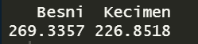
Les modalités des variables quantitatives
Continue
MajorAxisLength
Area
ConvexArea
La modalité de la variable qualitative
Nominal
Class
Discrete
MinorAxisLength
Eccentricity
Extent
Perimeter
15

Slide 18


03
Analyse
bivariée
16

Slide 19
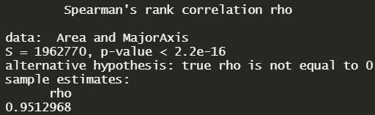
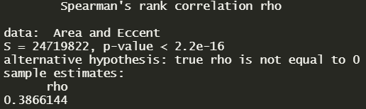
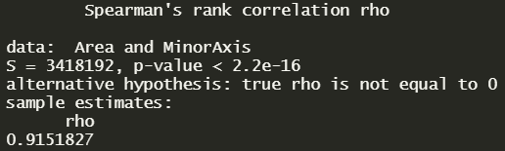
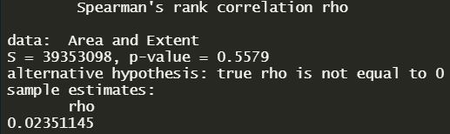
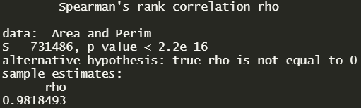
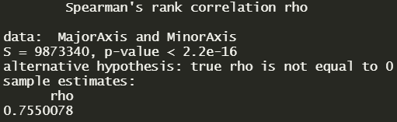
Corrélation avec Spearman
très fortement corrélé positive
faiblement corrélé positive
très fortement corrélé positive
faiblement corrélé positive
très fortement corrélé positive
17
très fortement corrélé positive

Slide 20
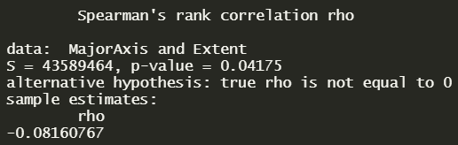
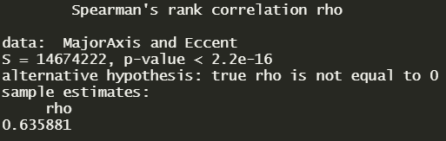
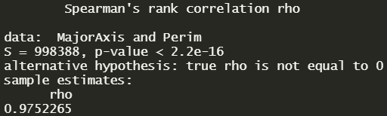
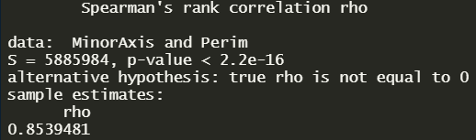
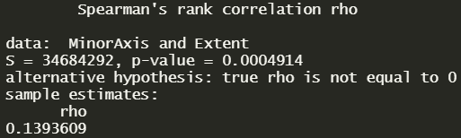

Corrélation avec Spearman
faiblement corrélé négative
fortement corrélé positive
très fortement corrélé positive
très fortement corrélé positive
18
faiblement corrélé positive
Faiblement corrélé positive

Slide 21



Corrélation avec Spearman
faiblement corrélé négative
faiblement corrélé négative
Sweet reminder :
Corrélation de Spearman
H0 : p = 0 : absence de dépendance significative
H1 : p ≠ 0 : existence de dépendance significative
P_value > 0.05 ⇒ Accepter H0
P_value < 0.05 ⇒ Accepter H1
fortement corrélé positive
19

Slide 22



Matrice de corrélation
20

Slide 23




Test de Wilcoxon
Sweet reminder :
Wilcoxon
H0 : les différences observées entre les groupes
sont dues au hasard et ne sont pas statistiquement significatives.
H1 : les différences observées entre les groupes
ne sont pas dues au hasard et sont statistiquement significatives.
P_value > 0.05 ⇒ Accepter H0
P_value < 0.05 ⇒ Accepter H1
Accepter H1
Accepter H1
Accepter H1
21
Accepter H1

Slide 24



Test de Wilcoxon
Accepter H1
⇒ les différences observées entre les groupes sont significativement différentes de zéro .
⇒ il y’ a une différence statistiquement significative entre les groupes.
Accepter H1
Accepter H1
22

Slide 25

04
Régression linéaire
23

Slide 26

MinorAxisLength
Area - MajorAxisLength - ConvexArea - Eccentricity - Extent - Perimeter
RM0
Variable à expliquer
Variables explicatives
97% de la variabilité de MinorAxisLength est expliquée par les autres variables .
Bon modèle
24

Slide 27

MinorAxisLength
Area - MajorAxisLength - ConvexArea - Eccentricity - Perimeter
RM1
Variable à expliquer
Variables explicatives
97% de la variabilité de MinorAxisLength est expliquée par les autres variables .
Bon modèle
25

Slide 28

MinorAxisLength
Area - MajorAxisLength - Eccentricity - Perimeter
RM2
Variable à expliquer
Variables explicatives
97% de la variabilité de MinorAxisLength est expliquée par les autres variables .
Bon modèle
26

Slide 29

MinorAxisLength
Area - MajorAxisLength - Perimeter
RM3
Variable à expliquer
Variables explicatives
96% changement de
la qualité d’ajustement du modèle
STOP
27

Slide 30

Choix du bon modèle
Accepter le modèle RM2
Sweet reminder :
- Eliminer les variables les moins significatives qui sont les variables avec la valeur du Pvalue la plus élevée.
- Eliminer les variables les moins significatives jusqu’au changement de la qualité d’ajustement du modèle.
28

Slide 31



Ŕeduction de la dimension de la base de donnees (PCA)
=> mean(cor(data)) > 0.3
29

Slide 32


Ŕeduction de la dimension de la base de donnees (PCA)
30

Slide 33




Régression linéaire (PCA)
Qualité du PCA
Choix des variables ?
31

Slide 34

05
Régression
linéaire généralisée
32

Slide 35
Régression linéaire généralisé (GLM)
Quand ?
Avantages ?
inclure des variables indépendantes continues, des variables
discrètes ou catégoriques et des interactions entre ces variables dans le même modèle, ce qui les rend flexibles pour représenter des relations complexes entre les variables.
Imposer une contrainte sur les coefficients des variables
explicatives, ce qui permet d'obtenir des coefficients plus stables et plus prédictifs.
Une fonction de perte qui mesure l'erreur entre la prédiction
du modèle et les valeurs observées (l'erreur quadratique moyenne (MSE)).
Application à des données qualitatives et des données quantitatives.
Existence d’un grand nombre de
variables explicatives pertinentes pour la prédiction de la variable cible.
La relation n'est pas nécessairement
linéaire.
L'existence des données qualitatives
régressées .
Y = β0 + β1X1 + β2X2 + ... + βnXn
33

Slide 36
Différentes distributions de GLM
La distribution gaussienne (normal) : modéliser des variables continues suivant une distribution normale.
La distribution binomiale : modéliser des variables binaires ou catégoriques à deux classes.
La distribution Poisson : modéliser des variables discrètes
La distribution Gamma : modéliser des variables continues positives.
La distribution inverse gaussienne : modéliser des variables continues positives, en particulier lorsque la variable dépendante suit une distribution quelconque.
La distribution quasi : modéliser des variables continues ou discrètes. Elle est utilisée lorsque les données comportent des valeurs aberrantes ou des valeurs manquantes, ou lorsque les données ne suivent pas une distribution normale.
Sweet reminder :
Interdit d'utiliser :
Distribution binomiale : les variables ne sont pas binaires .
Distribution gaussienne : les variables ne suivent pas la loi normale .
Distribution de poisson : l’existence des variables continues .
34

Slide 37



Différents modèles de GLM
Gamma
Inverse Gaussian
Quasi
35
⇒ Quasi avec 98% de la variabilité de MinorAxisLength est expliquée par les autres variables .

Slide 38

Merci !
Avez-vous des questions ?

